Slide 1
স্বাগতম

Slide 2
পরিচিতি
পাঠ
শিক্ষক
শ্রেণিঃ দ্বিতীয়
বিষয়ঃ বাংলা
পাঠঃ নানা রঙের ফুলফল
পাঠ্যংশঃআমাদের দেশ...
... দেখতে খুব সুন্দর।
সময়ঃ৪০ মিনিট
তারিখঃ১৩/০২/২০২০
সামছুন্নাহার
সহকারি শিক্ষক
জেড.পি.জি বেলগাড়ি সঃ প্রাঃ বিঃ
শেরপুর , বগুড়া

Slide 3
শিখনফল
১.৩.৩ প্রশ্ন শুনে বুঝতে পারবে।
৩.২.১ পরিচিতি ফুল সম্পকে শুনে বুঝতে পারবে।
৩.২.৩ পরিচিতি রং সম্পকে শুনে বুঝতে পারব।
২.৬.১ পরিচিতি ফুল সম্পকে বর্ণনা করতে পারবে।
২.৪.১ গল্প পড়তে পারবে।
২.৬.১ পরিচিত ফুল সম্পকে পড়ে বুঝতে পারবে।
১.৪.১ যুক্তব্যজ্ঞন ভেঙে লিখতে পারব।
২.৪.১ পরিচিত ফুল সম্পকে লিখতে পারবে।

Slide 4
এসো একটি ভিডি ও দেখি

Slide 5
প্রশ্নঃ
দৃশ্যে তোমরা কি দেখলে?
তোমরা কিকি ফুল চেন?
এই ফুল গুলির মধ্যে কোন গুলো তোমাদের প্রিয়?

Slide 6
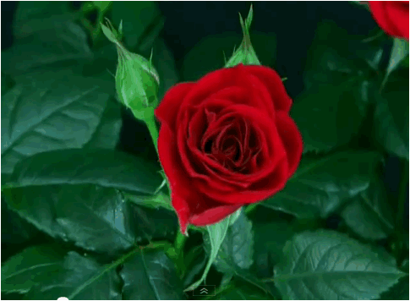
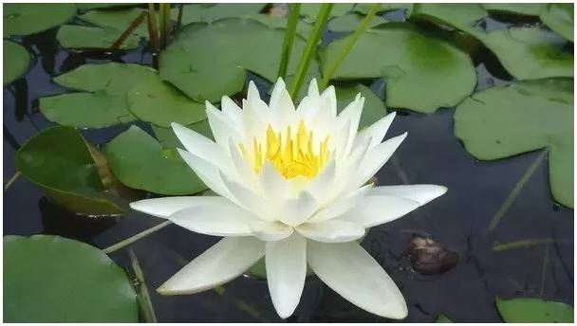
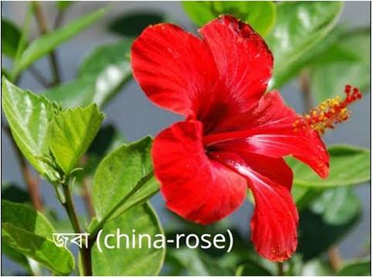
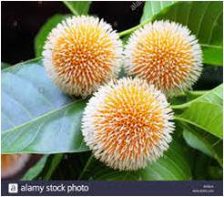
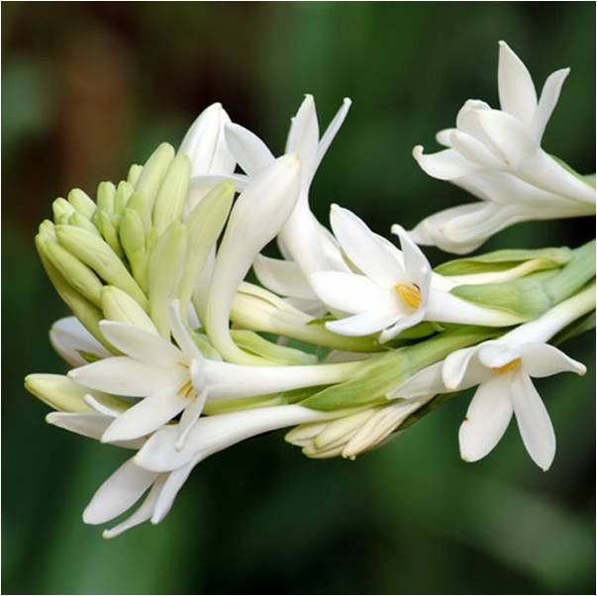
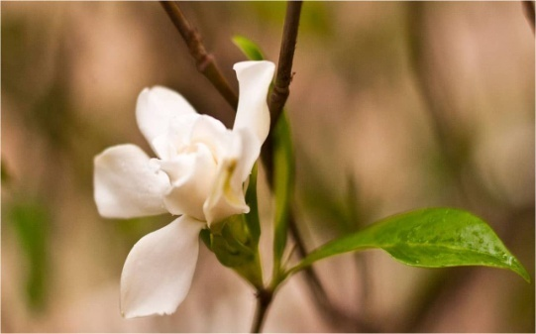
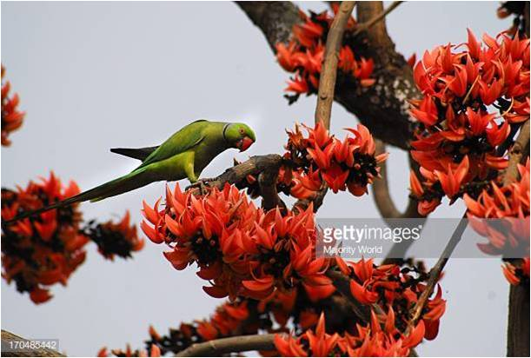
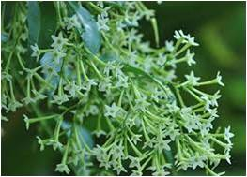
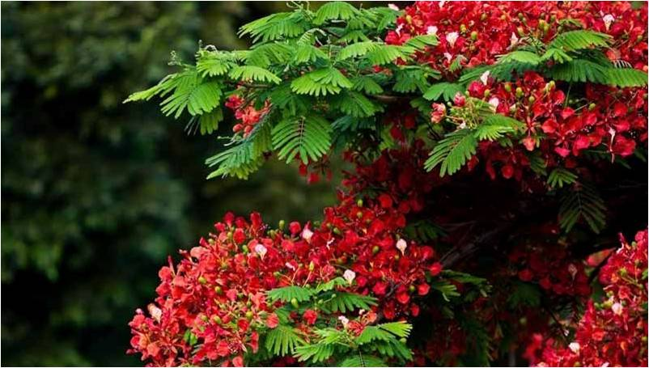
নানান রঙের ফুলফল
গোলাপ
শাপলা
জবা
গন্দোরাজ
কদম
রজনীগন্দা
কৃষ্ণচূড়া
পলাশ
হাসনাহেনা

Slide 7
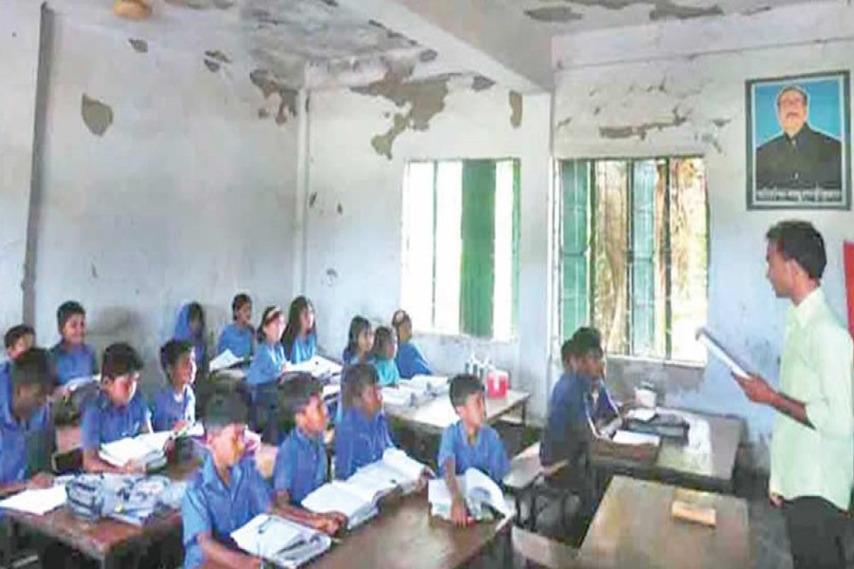
আদর্শ পাঠ

Slide 8
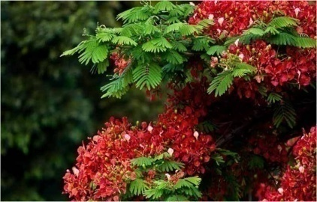
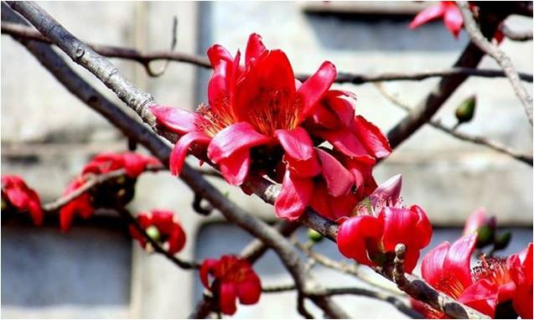
নানা রঙের ফুলফল
আমাদের দেশ ফুলের দেশ । নানা রঙের ও
নানা রকমের ফুলফল দেখা যায় বছ্র জুড়ে।
গোলাপ ফোটে সারা বছর। লাল,
সাদা, গোলাপি বিভিন্ন রঙের।
গোলা্পের সুগন্ধ আসে।
লাল রং নিয়ে ফোটে কৃষ্ণচূড়া,
শিমুল, পলাশ। এগুলো দেখতে খুবই
সুন্দর কিন্তু সুবাস নেই।

Slide 9
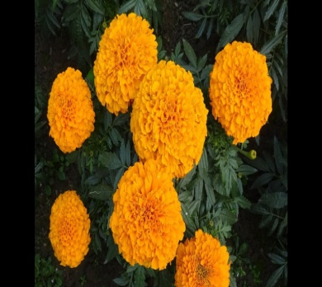
বেলি, রজনীগন্ধা, দোলনচাঁপা
ও শিউলিও ফোটে অনেক। এগুলোর
মিষ্টি গন্ধ মন ভরিয়ে দেয়। এসব
ফুলের রং সাদা। টগর ও কাশফুলো
সাদা।
সূযমূখী ও গাঁদাফুলের রং হলুদ। জবা
ও কলাবতী ফুল নানা রঙের হয়।
কদম ফুল দেখতে খুব সুন্দর। সবুজ
পাতার ভিতর ছোট ছোট নরম বলের
মতো। দোলনচাঁপা চারটি সাদা
পাপড়ি-ঠিক যেন একটি প্রজাপতি।

Slide 10
বিলে ঝিলা ফোটে শত শত শাপলা ।
সাদা, লাল ও অন্য রঙের। সব ফুলই
দেখতে খুব সুন্দর।

Slide 11
যক্তবণ গুলো চিনে নেই। যক্তবণ দিয়ে তৈরি করা নতুন শব্দ পড়ি।
কিন্তু
ন্ত
ন
ত
-শান্ত
কৃষ্ণচূড়া
ষ্ণ
ণ
-তৃষ্ণা
ষ

Slide 12
মুখে মুখে উত্তর বলিঃ
কী কী ফুল লাল রঙের হয়?
কোন কোন ফুলের গন্ধ নেই?

Slide 13
দলে কাজঃ
গোলাপ
শাপলা
জবা
পলাশ
গোলাপ দলঃ
পাঁচটি ফুলের নামে লেখ?
শাপলা দলঃ
কোন কোন ফুলের গন্ধ নেই?
জবা দলঃ
কোন কোন ফুলের রং লাল?
পলাশ দলঃ
কোন কোন ফুলের গন্ধ আছে?

Slide 14
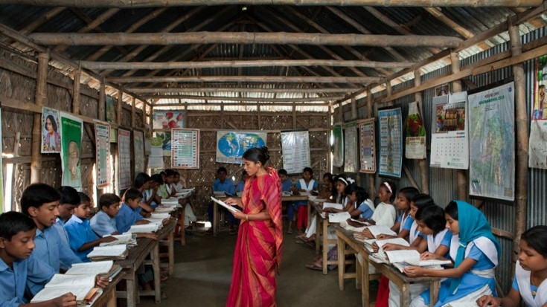
সরব পাঠ

Slide 15
মূল্যায়নঃ
নিচের ছকে কোনটি কী রঙের ফুল তা লিখি
জবা ,সূ্যমুখী , কৃষ্ণচূরা , শিমু্‌ল, হাসনাহেনা ,পলাশ , কাশ ,শাপলা ,কামিনী , শিউলি , টগর , গাঁদা
লাল
হলুদ
গোলাপি

Slide 16
বাড়ির কাজ
শাপলা ফুল সম্পর্কে তিনটি বাক্য লিখে আনবে

Slide 17
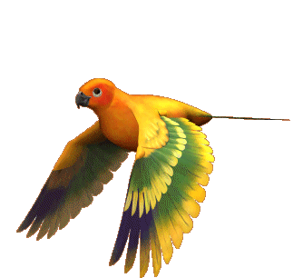
ধন্যবাদ

